Slide 1
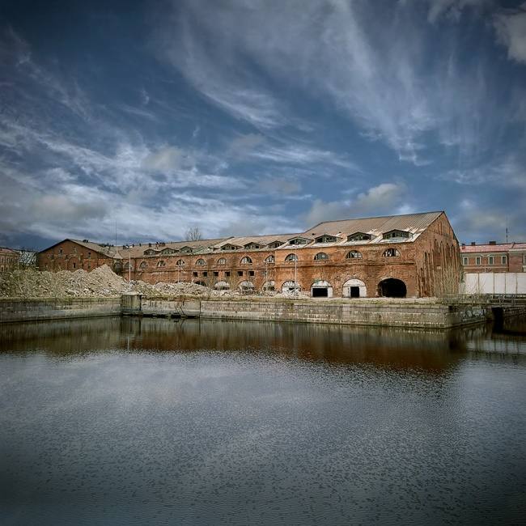
Тема: Промышленная архитектура. «Новая Голландия»

Slide 2
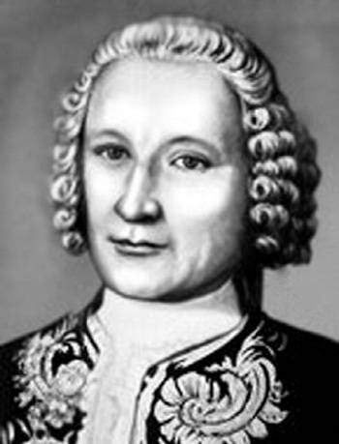
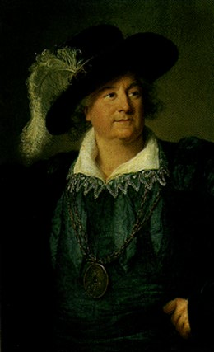
В середине XVIII века на месте деревянных сараев принято решение построить каменные сооружения.
Архитектор Савва Чевакинский разрабатывает новаторские конструкции для вертикального хранения бревен и создает чертеж острова, выполненный в суровом крепостном стиле. Оформить фасады «Новой Голландии» поручают другому архитектору – Виллен-Деламоту, который создает проекты классических порталов и арочный декор фасадов, выходящих на каналы.

Slide 4
В середине века строится круглое здание морской тюрьмы, разработанное архитектором Штаубертом. Круглое здание называли «бутылкой», и с тех пор пошло выражение «Не лезь в бутылку».

Slide 5
Остров сыграл ключевую роль в развитии российского флота: в конце века тут появился первый в России опытовой бассейн, созданный по инициативе Дмитрия Менделеева. Под руководством ученого на острове была также создана лаборатория по разработке бездымного пороха.

Slide 6
Пожар в начале ХХ века серьезно повредил складские помещения острова, но вскоре системы были перестроены и усовершенствованы металлическими конструкциями. В Опытовом бассейне под руководством знаменитого кораблестроителя Крылова тестировались модели линкоров, линейных кораблей и первых русских подводных лодок.

Slide 7
В начале века на территории «Новой Голландии» появилась радиостанция, которая держала связь с Балтийским и Черноморским флотом. Эта радиостанция сыграла большую историческую роль в революционных событиях 1917 года: отсюда Владимир Ленин обращался к флоту с известием о том, что революция свершилась.

Slide 8
«Новая Голландия» серьезно пострадала от артиллерийских обстрелов во времена Великой Отечественной Войны.

